Slide 1
Инвестиционный паспорт
Вытегорского муниципального района
Вологодской области

Slide 2
Обращение Главы Вытегорского муниципального района
Дорогие друзья!
Вытегорский район – крупнейший по занимаемой территории район Вологодской области, край бесконечных лесов и чистейших озер. Уникальное сочетание богатых природных ресурсов, ландшафтного разнообразия, историко-культурных памятников с высоким трудовым потенциалом и выгодным географическим положением делают Вытегорский район особенно привлекательным для инвесторов.
Поэтому на протяжении последних 10 лет Вытегория интенсивно развивается, реализован ряд инвестиционных проектов. Построены и введены в эксплуатацию деревоперерабатывающий комбинат и лесопильные цеха, крупнейший на Северо-Западе Учебно-спасательный Центр МЧС России, новое здание пожарной части, современный гостиничный комплекс «WardencliffeVolgo-Balt» класса «Люкс», базы отдыха и гостевые деревни, современные торговые центры, спорткомплекс с бассейном, автозаправочная станция с кафе, животноводческие помещения. Выполнены работы по увеличению пропускной способности водного канала Волго-Балт. Построены 3 детских сада, более 30 многоквартирных домов и более 400 индивидуальных домов. На побережье оз.Тудозеро на базе детского лагеря «Онежец» создан новый Центр образования с кадетской школой «Корабелы Прионежья»: построены учебные и спальные корпуса, закрытый ледовый каток круглогодичного использования и спортивные сооружения, административно-хозяйственные здания. Кроме этого, выполнена реконструкция автомобильной дороги Вологда – Медвежьегорск транспортного коридора Москва – Мурманск. Летом 2016 года состоялась передача аэропорта в г.Вытегра в пользование МЧС России. В ближайшее время планируется реконструкция аэропорта для последующей приёмки гражданских самолётов, а также очередной этап реконструкции Вытегорского участка Волго-Балтийского водного пути и автодороги Архангельск – Вытегра - Санкт-Петербург. Поэтому обладая рядом неоспоримых достоинств и большими перспективами экономического развития, район вызывает всё больший интерес как объект выгодного вложения инвестиций.
И сегодня деятельность Администрации района направлена на то, чтобы создать для каждого инвестора, вне зависимости от масштабов проекта, режим наибольшего благоприятствования.
Уверен, что наши совместные усилия приведут к процветанию вашего бизнеса, а вместе с ним и Вытегорского края, а среди вытегоров вы найдете не только надежных деловых партнеров, но и верных друзей.
Александр Зимин

Slide 3
Показатели социально-экономического развития
Заработная плата населения
24720
чел.
Среднегодовая численность постоянного населения за 2016 год, человек
Количество посетителей в районе (туристов и экскурсантов), тыс. человек
Оборот розничной торговли, млрд. рублей

Slide 4
577 - субъектов предпринимательства:
420 - индивидуальных предпринимателей
157 - малые предприятия
Доля занятых в малом и среднем предпринимательстве к общему числу занятых в Вытегорском районе районе, %
Инвестиции в основной капитал за 2016 год
459,3
млн. руб.
Notes:
4

Slide 5
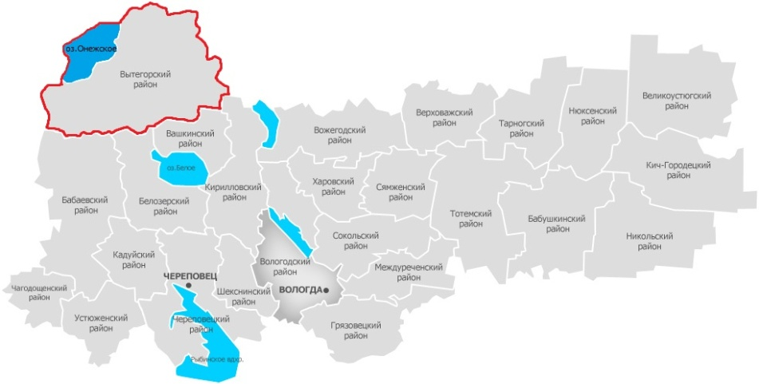
Транспортная доступность
г. Мурманск
1083 км
г..Медвежьегорск
г. Архангельск
570 км
Транспортный коридор
Архангельск – Санкт-Петербург.
С 01.01.2018 г. планируется передача в федеральную собственность
г.Петрозаводск
220 км
г. Санкт-Петербург
430 км
г. Вытегра
г. Лодейное Поле
г. Вологда 320 км
Автодорога федерального значения Вологда-Медвежьегорск транспортного коридора Москва – Мурманск
г.. Москва
797 км

Slide 6
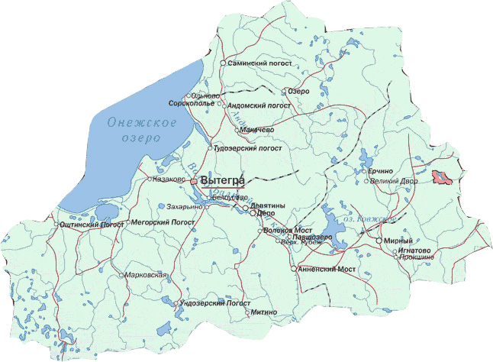
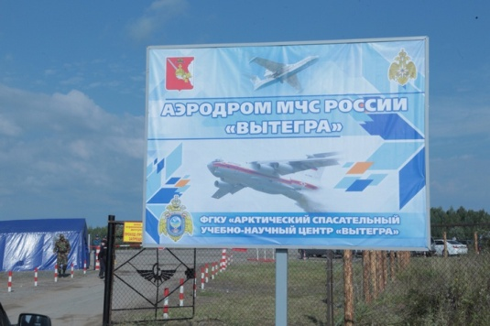
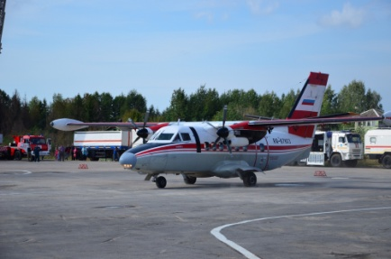
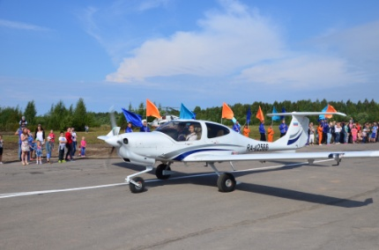
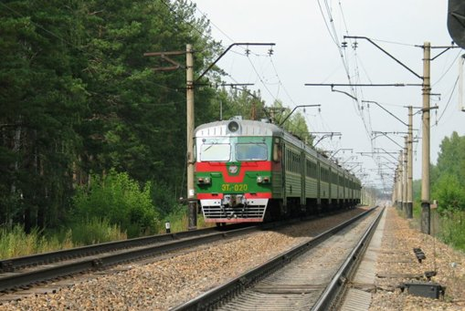
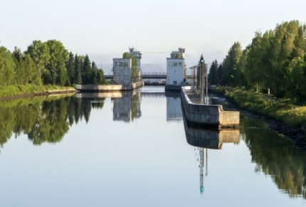
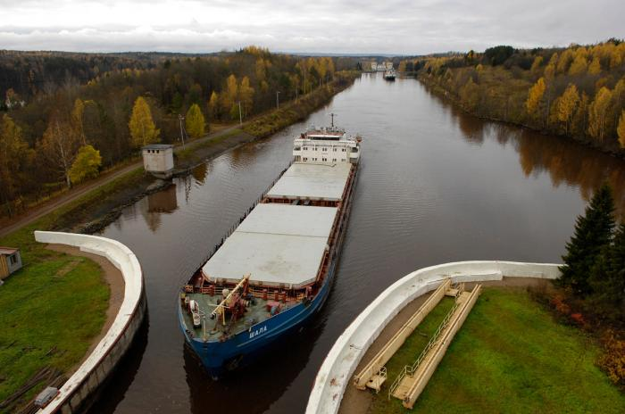
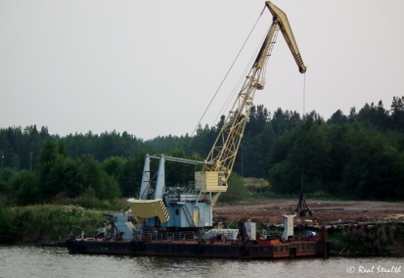
Транспортная доступность
Аэропорт в г. Вытегра: посадочная полоса 1350 м., возможность принимать воздушные суда до 17,5 тонн: самолеты Як-40, Ан-28, Ан-2, вертолеты Ми-2 и Ми-8
Водный канал Волго-Балт: 123 км. водных путей, 6 шлюзов,
3 переправы, грузовые и пассажирские причалы,
навигационный период - 200 дней (с мая по ноябрь)
Ближайшая ж/д станция в г. Подпорожье (Ленинградская обл.) – 140 км

Slide 7
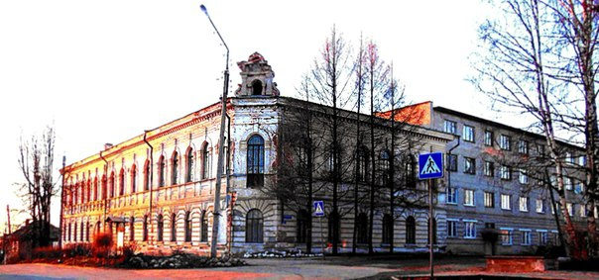
Трудовые ресурсы
В г. Вытегра функционирует БПОУ ВО «Вытегорский политехнический техникум», осуществляющее обучение по специальностям:
- «Туризм»;
- «Лесное и лесопарковое хозяйство»;
- «Техническая эксплуатация подъемно-транспортных, строительных, дорожных машин и оборудования»;
- «Техническое обслуживание и ремонт автомобильного транспорта»;
- «Экономика и бухгалтерский учет», «Технология лесозаготовок».
Также ведется подготовка по профессиям: повар,
кондитер, автомеханик, машинист лесозаготовительных и трелевочных машин, продавец, контролер-кассир.
7009
чел.
Численность трудоспособного населения Вытегорского района за 2016 год

Slide 8
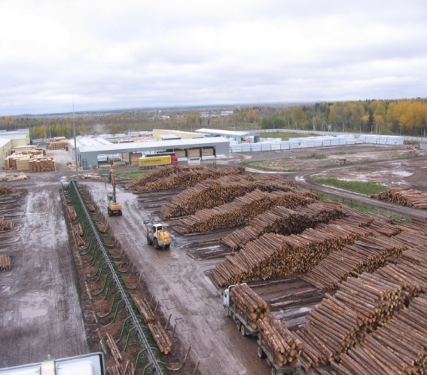
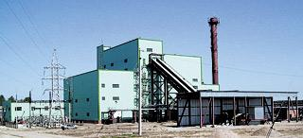
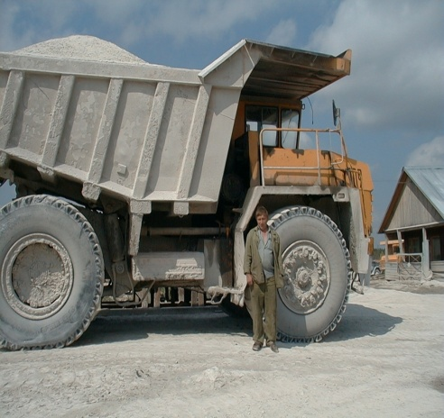
Промышленность
Экономика Вытегорского района носит преимущественно промышленный характер.
Основные отрасли промышленности:
Лесозаготовительная
Деревообрабатывающая
Электроэнергетика
Транспорт и связь
Добыча полезных ископаемых
Сельское хозяйство и пищевая промышленность
Ежегодно более 1300 тыс.куб.м.
Ежегодно производится более 300 тыс.куб.м. пиломатериалов
Ежегодно производится более 50 млн.кВт*ч. электроэнергии.
Ежегодно добывается более 2 млн. тонн известняка

Slide 9
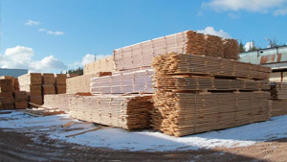
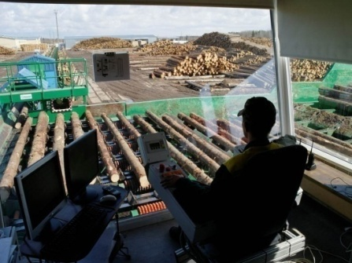
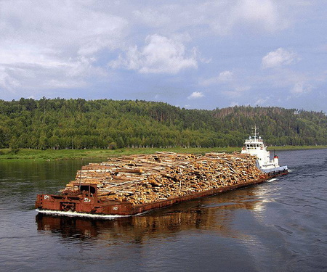
Промышленность
Предприятие |  | Контактная информация | Производимая продукция
Крупные лесозаготовительные и деревоперерабатывающие предприятия
АО «Белый Ручей» | 162940, Вологодская область, Вытегорский район, п. Депо, ул. Советская, д. 2 тел. (81746) 5-62-65 Генеральный директор Лысанов Валентин Матвеевич |  | Пиловочник хвойный, лиственный, пиломатериалы, оцилиндрованное бревно, беседки
ЗАО «Онегалеспром» | 162900, Вологодская область, г. Вытегра, Ленинградский тракт, д. 26, тел. (81746) 2-37-39. Управляющий директор Самойдюк Иван Матвеевич |  | Пиловочник хвойный, лиственный
ООО «Лесопильный и деревообрабатывающий комбинат № 2» | 162900, Вологодская область, с/п . Оштинское, промышленная зона г. Вытегра, тел. (81746) 2-39-09, 2-39-27, 2-19-60 . Управляющий директор Игнахин Евгений Игоревич |  | Пиломатериалы обрезные
Вытегорский филиал ЛПК «Кипелово» | 162900 ,Вологодская область, г. Вытегра, Ленинградский тракт, д. 32 (81746) 2-17-11, 2-39-35 (81746) 2-39-43 (факс). Директор по производству Лапсаков Валерий Павлович |  | Пиловочник хвойный, лиственный
ООО «Древстрой» | 162900, Вологодская область, г Вытегра, р-н Вытегорский, тракт Ленинградский, д. 15. Директор по производству Тетерин Валерий Митрофанович. |  | Пиломатериалы, облицовочное бревно, деревянные дома.
ЗАО «Онего-Транслес» | 162900, Вологодская область, г. Вытегра, Пр.Ленина, д.5, тел. (81746) 2-36-64, 2-19-09. Управляющий директор Костин Алексей Александрович. |  | Транспортировка древесины водным транспортом

Slide 10
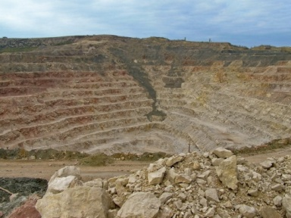
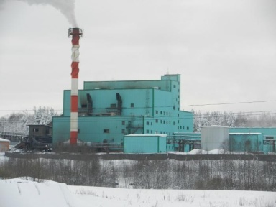
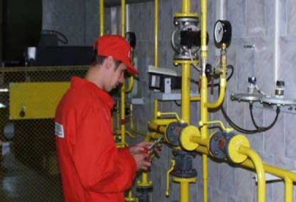
Промышленность
Предприятие | Контактная информация | Производимая продукция
Промышленность
ОАО «Северсталь» Сталеплавильное производство Белоручейское рудоуправление | 162900, Вологодская область, Вытегорский район, с. Александровское, тел. (81746) 5-31-47, 5-31-43. Директор Сютьев Сергей Анатольевич | Добыча и переработка известняка
Энергетика
ОАО «Промышленная мини-ТЭЦ «Белый Ручей» | 162940, Вологодская область, Вытегорский район, п. Депо, ул. Советская, д. 6 тел. (81746) 5-61-34 Генеральный директор Павликов Денис Александрович | Производство электроэнергии, теплоэнергии, золы
Вытегорский район гидросооружений и судоходства – филиал ФБУ «Администрация «Волго-Балт» | 162900, Вологодская область, г. Вытегра, пр.Ленина, д. 62, тел. (81746) 2-19-76 Начальник Калмыков Сергей Николаевич | Производство электроэнергии, обслуживание гидросооружений Волго-Балта
ООО «Капитал» | 162900, Вологодская область, г. Вытегра, ул. Советская, д.14, тел. (81746) 2-12-06. Директор Калинкина Елизавета Юрьевна. | Водоснабжение, теплоснабжение.
Общество с ограниченной ответственностью «ВА Теплоэнергия» | 162900, Вологодская область, г. Вытегра, пр. Ленина, д. 54, тел. 89217159540. Директор Климов Игорь Михайлович | Производство теплоэнергии
ООО ММП «Межрайонные электротеплосети» отделение в г.Вытегра | 162900, Вологодская область, г. Вытегра, ул. Кирова, д.6. тел. 89211361605. Директор отделения Андронов Борис Евгеньевич. | Производство, передача и распеределение электроэнергии и теплоэнергии.

Slide 11
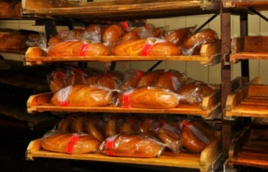
Пищевая промышленность
Предприятие |  | Контактная информация
Производство хлеба
Потребительское общество «Онего - Хлеб» | 162900, Вологодская область, г. Вытегра, Архангельский тракт, д. 16а тел. (81746) 2-16-73 Руководитель Матвеева Юлия Ивановна.
ООО «Вытегра-Хлеб» | 162900, Вологодская область, г. Вытегра, ул. Вянгинская, д. 29 тел. (81746) 2-34-86 . Руководитель Рюмочкин Владимир Альбертович.
Индивидуальный предприниматель Брик Наталья Анатольевна | 162940, Вологодская область, г. Вытегра пр. Ленина д. 74. тел. (81746) 2-27-70 Руководитель Брик Наталья Анатольевна
Индивидуальный предприниматель Ипатов Андрей Евгеньевич | 162940, Вологодская область, г. Вытегра, улица Карла Либкнехта , тел. (81746) 2-24-36. Руководитель Ипатов Андрей Евгеньевич.
Оштинское потребительское общество | 162910, Вологодская область, Вытегорский район, с. Ошта, ул. Советская, д. 15 тел. (81746) 4-71-90. Председатель правления Аверичева Светлана Анатольевна.
ОАО Торгово-производственный центр «Речфлот» | 162900 Вологодская область, г.Вытегра, проспект Победы д.4, тел. (81746) 2-24-36. Генеральный директор Ипатова Людмила Викторовна
Переработка ягод и грибов
ООО «ВА Экопродукт» | 162900, Вологодская область, г. Вытегра, проспект Ленина, дом 54, 89212328546. Директор Климов Антон Игоревич.
1877 тонн
Объем производство хлебобулочных изделий за 2016 год
150 тонн
Объем производства замороженных продуктов за 2016 год
20 тонн
Объем производства соленных лисичек 2016 год

Slide 12
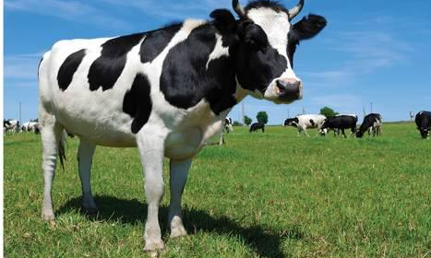
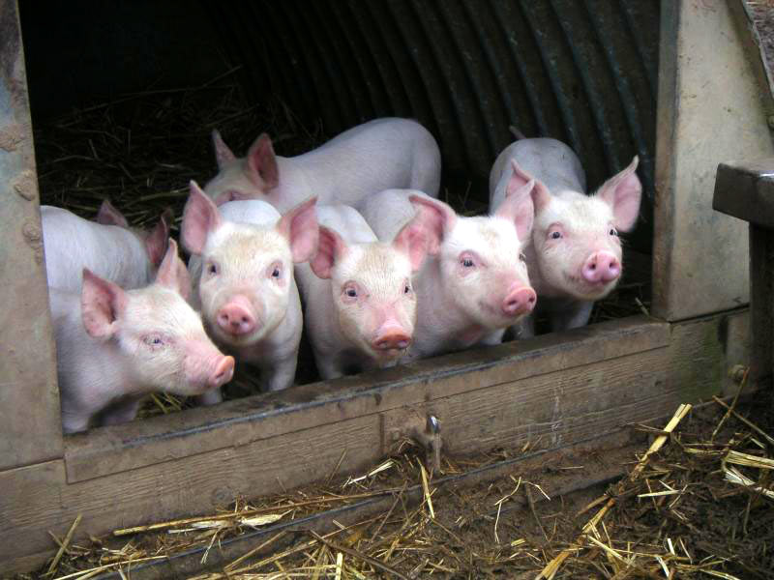
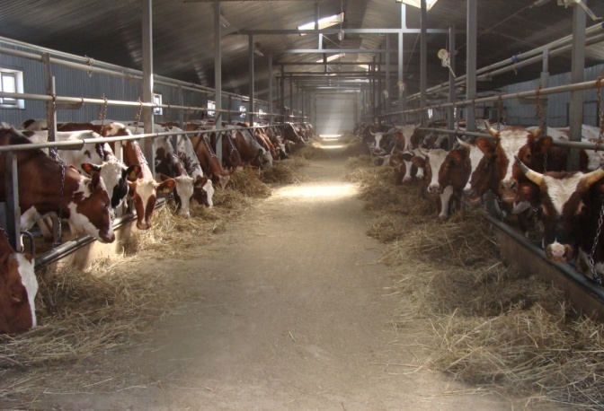
Основные сельхозтоваропроизводители
653 головы
Общее поголовье КРС на 01.06.2017 года
из них – 292 коровы
Предприятие, фермерское хозяйство | Производимая продукция
СПК «Зори» | Молоко
Колхоз «Прогресс» | Молоко
Крестьянское (фермерское) хозяйство Симакиной Елены Викторовны | Мясо, молоко
Крестьянское (фермерское) хозяйство Федина Андрея Владимировича | Мясо
Крестьянское (фермерское) хозяйство Исупова Николая Николаевича | Мясо, молоко
Крестьянское (фермерское) хозяйство Сергеева Дарья Васильевна | Мясо
За 2016 год произведено:
Молока – более 350,0 тонн.
Мясо – 24,5 тонн.

Slide 13
Инженерная инфраструктура
Электроснабжение потребителей Вытегорского района осуществляется от Ленинградской энергосистемы по ВЛ 110кВ. На территории района расположены 5 подстанций 110/10 кВ с общей установленной мощностью 74 МВА и 8 подстанций 35/10 кВ с общей установленной мощностью 57,7 МВА. На территории района находятся подстанции напряжением 110/35/10 кВ «Восточная» (в восточной части г. Вытегра), 110/35/6 кВ «Белоусовская» (в Анхимовском сельском поселении). Выработка электроэнергии в районе представлена двумя организациями: ОАО «Промышленная мини-ТЭЦ «Белый Ручей» с генератором мощностью 6,6 МВт, работающая на отходах деревообработки, и Вытегорский район гидросооружений, имеющий две гидроэлектростанции общей мощностью 2,28МВт.
Система электроснабжения района обладает достаточной мощностью и развитой сетью для организации новых производств.
Газоснабжение города производится с помощью 6 резервуарных установок и баллонного газа, в сельской местности – баллонным газом. Ведутся работы по газификации района, разрабатывается проектно-сметная документация.
Система теплоснабжения района включает 29 котельных суммарной мощностью 32,92 Гкал/час и мини-ТЭЦ «Белый Ручей» мощностью 26 Гкал/час. По виду используемого топлива котельные разделяются на угольные – 17, мазутные – 1, работающие на отходах деревообработки – 11. Котлы мини-ТЭЦ работают на кородревесный отходах.
Питьевое и хозяйственно-бытовое водоснабжение на территории района осуществляется из подземных водоисточников. В сельской местности преобладают децентрализованные водозаборы, состоящие из одной или нескольких скважин. В г.Вытегре подача воды осуществляется с помощью водонапорных башен. Ресурсы подземных вод достаточны для обеспечения нужд района.
Водоотведение. Протяженность канализационных сетей в районе составляет 21,6 км. На территории района работает 14 очистных сооружений канализации, пропускной способностью 1,6 тыс.м³/сутки. Остальная часть сточных вод отводится в септики.
Связь. Стационарной телефонной связью обеспечены практически все населенные пункты района. Зона охвата сотовой связью приближается к 100 процентам территории района, основные сотовые операторы – МегаФон, МТС, Билайн, Теле2.

Slide 14
Инвестиционный потенциал
Перспективные направления развития экономики района:
- углубленная переработка древесины
производство строительных материалов (цемента)
создание электрогенерирующих производств
создание объектов придорожного сервиса
создание логистических центров
- сельскохозяйственное производство, в т.ч. аквакультура
- переработка сельскохозяйственной продукции
- переработка плодово-ягодной продукции и дикорастущих
производство питьевой воды
- производство удобрений из золы
развитие туристской инфраструктуры

Slide 15
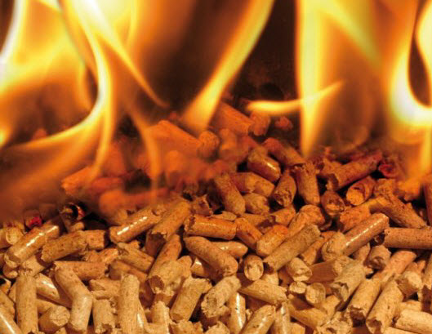
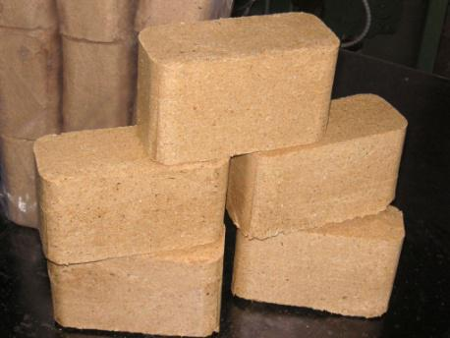
Инвестиционная идея : углубленная переработка древесины
Обоснование: лесные площади занимают 93% территории района (1219 тыс. га), процент лесистости -74,9%, общий запас древесины – 133 млн. м³, что составляет 8% областных запасов, в том числе 80 млн. м³ хвойных пород.
Расчётная лесосека по району составляет 2116 тыс. м³. Свободная расчётная лесосека составляет 419 тыс. м³, в том числе по хвойному хозяйству 247 тыс. м³.
По хвойному хозяйству расчётная лесосека в районе осваивается на 93-97%, по лиственному хозяйству – 70 %. Расчетная лесосека осины на ближайшие 5 лет составляет порядка 1 млн. м³ в год.
На малых лесопильных производствах предпринимателей ежегодно образуется более 10 тыс. м³ отходов лесопиления (горбыль, щепа, опилки).
Возможные направления: производство биотоплива (пеллеты, брикеты), производство фанеры, производство угля и щепы для копчения, строительство деревянных домов.
Имеются соответствующие инвестиционные площадки.

Slide 16
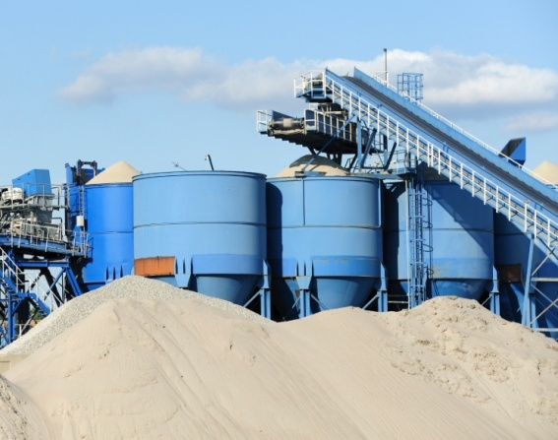
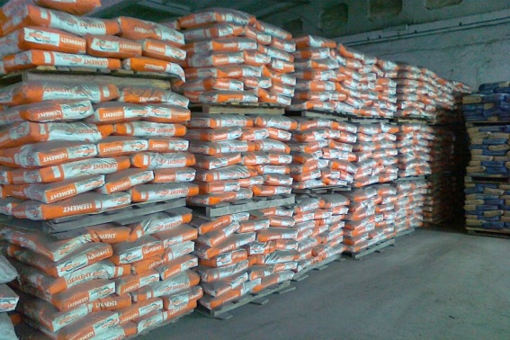
Инвестиционная идея: производство строительных материалов (цемента)
Обоснование:
Согласно данным Комплексного территориального кадастра природных ресурсов Вологодской области на 01.01.2017 года запасы известняка в Вытегорском районе составили 1376,5 млн. тонн.
Единственным предприятием по добыче полезных ископаемых является Белоручейское рудоуправление Сталеплавильного производства ПАО «Северсталь», разрабатывающее Ковжинский участок Белоручейского месторождения флюсовых известняков, запасы которого составляют 1119,4 млн.тонн.
Ежегодно предприятием производится добыча и дробление 2,4 млн. тонн известняка, выпускается и отгружается на нужды ПАО «Северсталь» порядка 1,5 млн. тонн товарного известняка фракцией 20-200 мм. При ежегодных объемах добычи в 2,4 млн. тонн срок разработки карьера БРУ составит более 450 лет. По состоянию на 01.01.2018 года на площадке БРУ находится порядка 10,5 млн. тонн невостребованного отсева известняка фракцией 0 – 20 мм. Дополнительно ежегодно на площадке БРУ образуется 0,8-0,9 млн. тонн невостребованного отсева известняка фракцией 0 – 20 мм.
В октябре 2017 года в лаборатории испытания строительных материалов кафедры строительства ФГБОУ ВО ЧГУ проведены физико-механические испытания и сделаны химический и рентгеноструктурный анализы отсева известняка фракцией 0 – 20 мм. Предварительная оценка результатов испытаний позволяет предполагать, что данный отсев может быть рекомендован для широкого использования при производстве строительных материалов.
Наличие таких запасов с приходом в район газа позволяют организовать производство цемента и других строительных материалов. В настоящее время в Вологодской области отсутствуют подобные производства, материал ввозится в область с Ленинградской области.

Slide 17
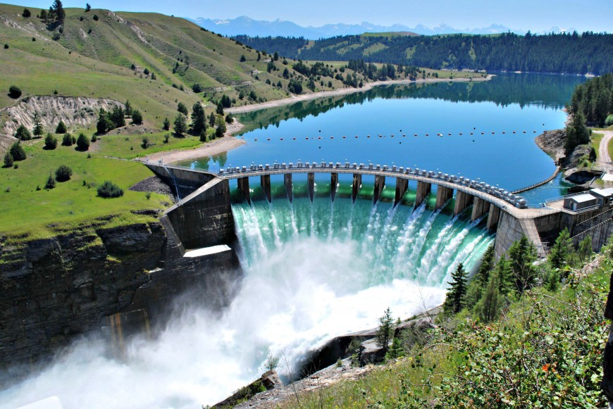
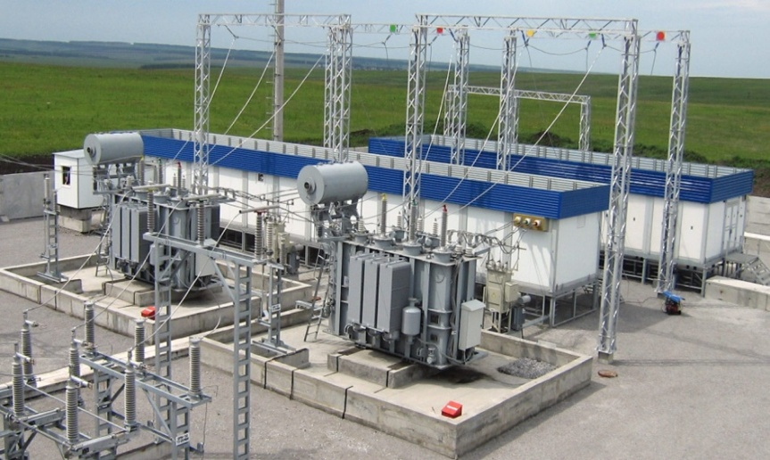
Инвестиционная идея: создание электрогенерирующих производств
Обоснование: наличие перепадов высот на водном канале Волго-Балт позволяют строить малые гидроэлектростанции.
Между Правительством Вологодской области и ЗАО «Норд Гидро» (г.Санкт-Петербург) заключено Соглашение о сотрудничестве в области малой гидроэнергетики от 24 сентября 2012 года.

Slide 18
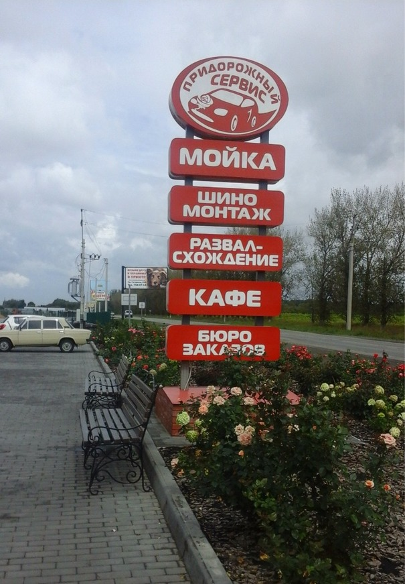
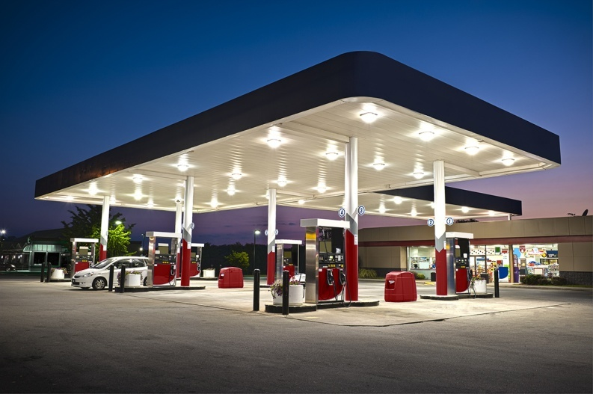
Инвестиционная идея: создание объектов придорожного сервиса
Обоснование: Вытегорский район находится на перекрестке автомобильных транспортных коридоров Москва-Мурманск и Архангельск-Санкт-Петербург. С 2014 года автодорога Вологда – Медвежьегорск коридора Москва-Мурманск является автодорогой федерального значения.
Планируется в 2018 году передача автодороги Архангельск – Вытегра - Санкт-Петербург в федеральную собственность.
В связи с этим транспортный поток ежегодно увеличивается и возрастает потребность автомобилистов в услугах объектов придорожного сервиса.
Имеются соответствующие инвестиционные площадки.

Slide 19
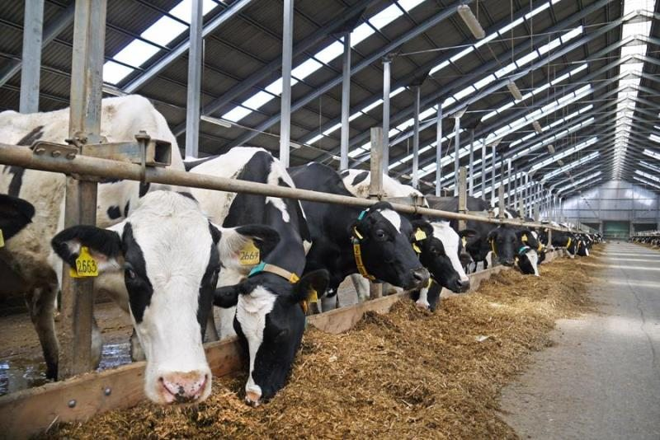
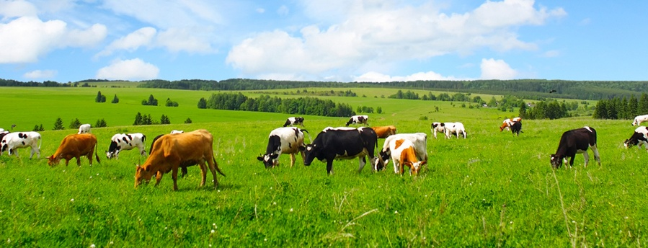
Инвестиционная идея: сельскохозяйственное производство
Обоснование: на территории Вытегорского района имеются более 2000 га невостребованных земель сельскохозяйственного назначения.
Действует муниципальная программа по поддержке сельхозтоваропроизводителей, предусматривающая финансовую и консультационную поддержку.
Крестьянско - фермерским хозяйствам земельные участки предоставляются в безвозмездное пользование.
Сформированы соответствующие инвестиционные площадки.

Slide 20
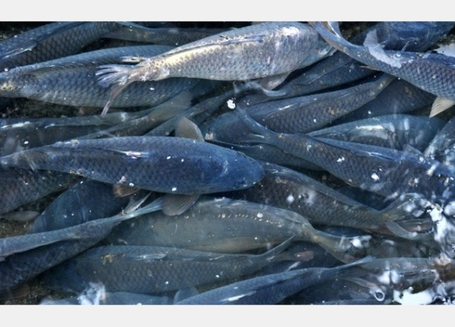
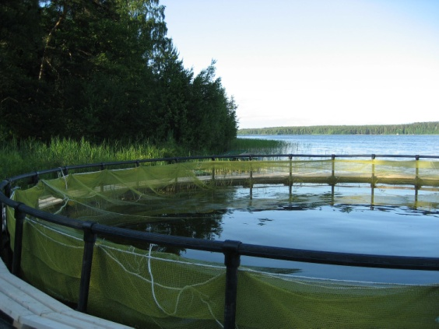
Инвестиционная идея: рыбная ловля и развитие аквакультуры
Обоснование: на территории района находится свыше 600 больших и малых озер, из них три озера с площадью зеркала более 25 кв. км (Онежское, Ковжское и Мегорское). Наиболее значительное – Онежское озеро, в пределах района находится 11 % его акватории. Более 50 рек и множество ручьев протекает по территории района, их общая протяженность – свыше 4,5 тыс. км. По материалам рыбохозяйственных исследований, на Онежском озере в границах района можно ежегодно добывать 700-800 тонн рыбы. Рыбные ресурсы малых озер района позволяют добывать 120-150 тонн рыбы в год. Имеются свободные рыбопромысловые участки на Онежском озере.
Большое количество расположенных на территории района естественных водоемов, а также водохранилищ, образовавшихся в результате строительства Волго-Балтийского водного пути, позволяют организовать разведение ценных пород рыбы, а именно, форели и сига в садках. Имеются участки для осуществления товарного рыбоводства.
Кроме этого, наличие значительного количества неиспользуемой тепловой энергии теплоэлектростанции в п. Депо позволяет организовать вблизи ТЭЦ рыбоводческое хозяйство в УЗВ.

Slide 21
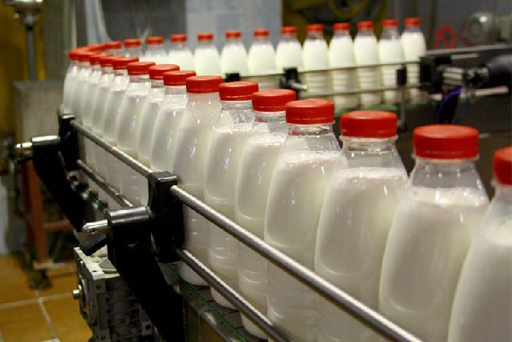
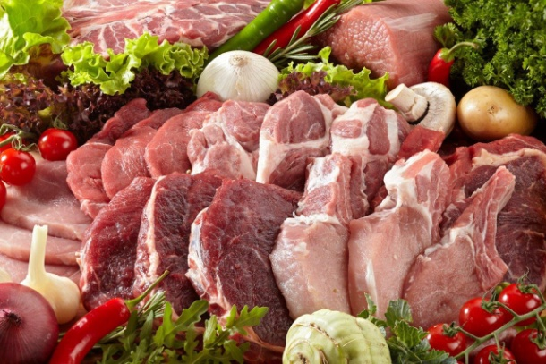
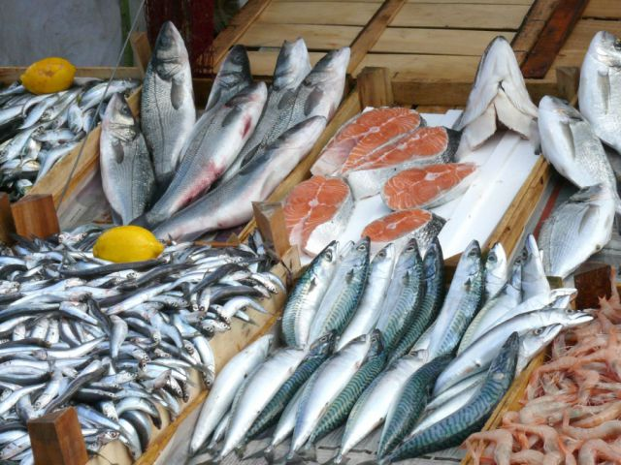
Инвестиционная идея: переработка сельскохозяйственной продукции.
Обоснование: по состоянию на 1 июля 2017 года в Вытегорском районе отсутствуют объекты переработки сельскохозяйственной продукции.
В 2017 году сельхозпредприятиями Вытегорского района ежесуточно производится 3 тонны молока, в 2018-2019 годах планируется увеличение объёмов производства молока до 5 тонн в сутки.
За 2016 год произведено 25 тонн мяса КРС.
Ежегодно на водоёмах района можно добывать до 1000 тонн рыбы(корюшка, ряпушка, щука, судак, сиг, налим, лещ, окунь, форель, лосось).
В г. Вытегра расположено подходящее для создания цеха переработки муниципальное здание, сформирована инвестиционная площадка.

Slide 22
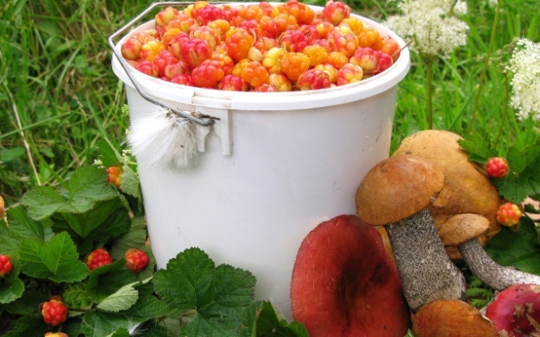
Переработка плодово-ягодной продукции и дикорастущих.
Инвестиционная идея: переработка плодово-ягодной продукции и дикорастущих.
Обоснование: По данным научных исследований ежегодные допустимые объемы заготовки ягод в Вытегорском районе составляют 6189 тонн, грибов - 4977 тонн, лекарственного сырья - 413 тонн, берёзового сока – 14500 тонн.

Slide 23
Производство питьевой воды
Инвестиционная идея: производство питьевой воды
Обоснование: в Вытегорском районе имеются значительные запасы подземных вод гидрокарбонатно-кальциевого состава с минерализацией 0,2-0,6 г/л. Наибольший интерес представляет широко развитый каширо-подольский водоносный комплекс, тяготеющий к центральной и восточной части района, удельные дебиты скважин достигают 10-15 л/сек. На территории распространения указанного водоносного комплекса возможна организация водозаборов производительностью до 0,1-0,8 м3/сек, здесь имеются перспективы для организации производства бутилированной воды. Доля подземных вод в хозяйственно-питьевом водоснабжении в районе составляет 90 %.
Для создания такого производства имеется подходящая инвестиционная площадка в с.Ошта Вытегорского района в 60 км от г.Вытегра на границе с автодорогой Архангельск – Вытегра – Санкт-Петербург, где расположен комплекс имущества недействующего цеха по бутилированию воды, ранее принадлежащий ООО «Новус Л». Общество обеспечивало водой жителей района, значительную часть поставляло за пределы района. В селе проживает квалифицированный персонал данного общества.
Комплекс включает в себя следующее имущество:
- земельный участок по адресу: с.Ошта, Архангельский тракт, д. 99 - площадью 11000 кв.м;
- земельный участок по адресу: с.Ошта, Архангельский тракт, д. 102 а – площадью 2500 кв.м;
- нежилое помещение по розливу природной питьевой воды площадью 641,7 кв.м;
- артезианская скважина – глубина 15,6 м;
- артезианская скважина – глубина 60,7 м.

Slide 24
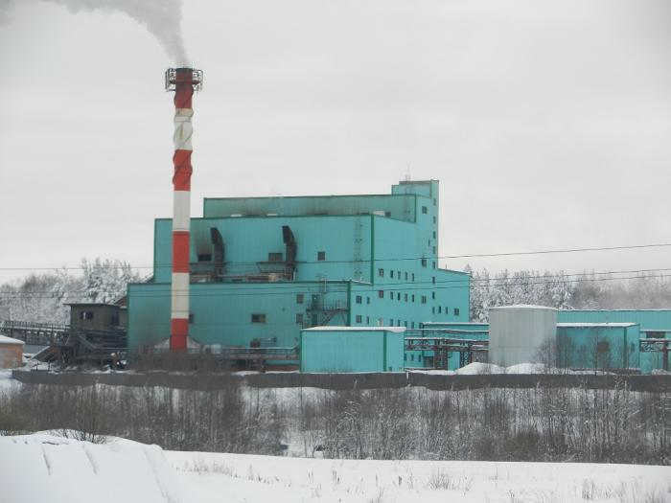
Инвестиционная идея: производство удобрений из золы
Обоснование: в ходе работы теплоэлектростанции ОАО «ПМТЭЦ «Белый Ручей» в п.Депо ежегодно образуется более 2000 тонн золы, которую можно фасовать и реализовывать сельскохозяйственным организациям и жителям области, а также за её пределы.
ОАО «Промышленная мини-ТЭЦ «Белый Ручей»

Slide 25
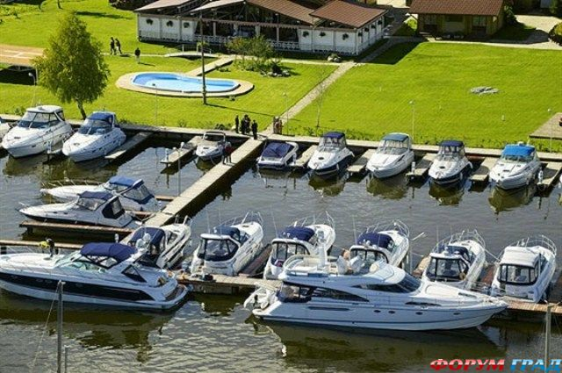
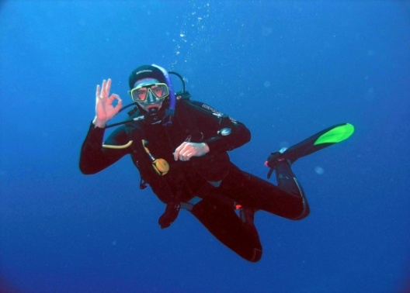
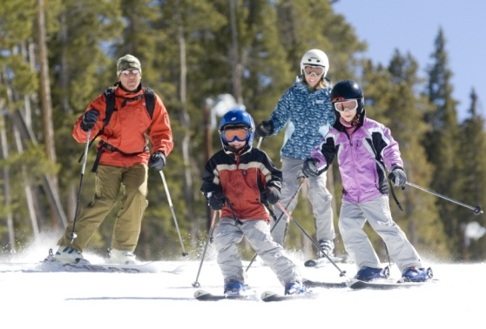
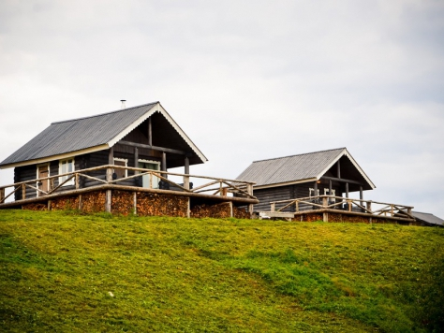
Инвестиционная идея: развитие туристской инфраструктуры
Обоснование: богатый природный потенциал вкупе с достопримечательностями района и улучшением транспортного сообщения делают район привлекательным для туристов.
Возможные направления: строительство объектов размещения, создание яхт-клуба, создание дайвинг - центра, создание центра активного зимнего отдыха, реконструкция объектов показа Мариинской водной системы на условиях муниципально - частного партнёрства (музеефикация шлюза Св. Сергия; строительство деревянного пешеходного разводного моста; строительство нового здания музея «Водные пути Севера»; устройство набережной р.Вытегра).

Slide 26
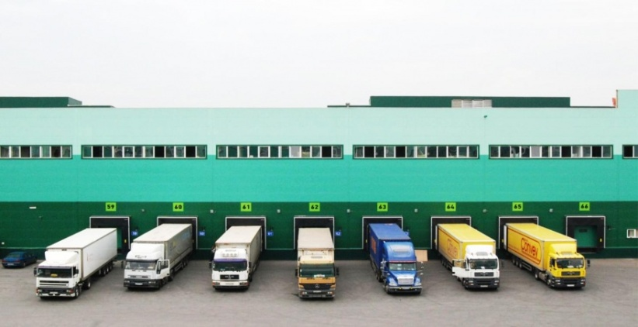
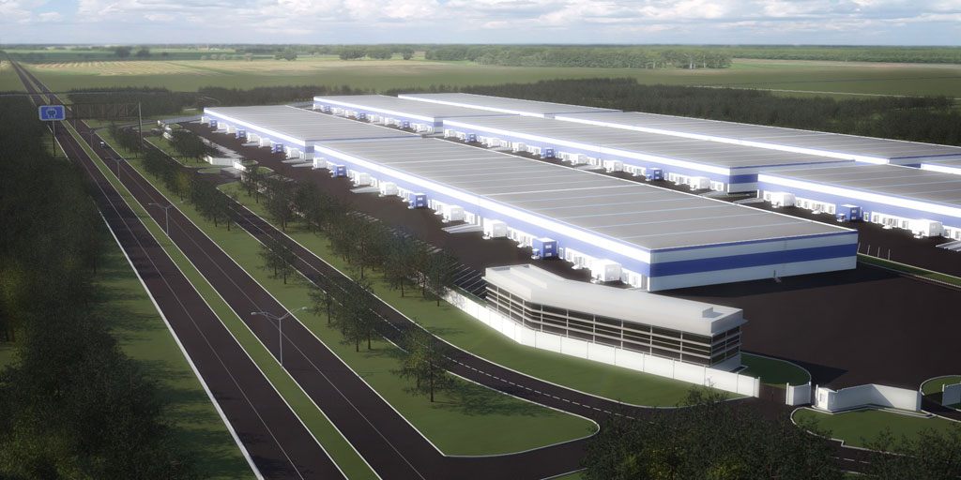
Создание логистических центров
Инвестиционная идея: создание логистических центров
Обоснование: Вытегорский район находится на перекрестке автомобильных транспортных коридоров Москва-Мурманск и Архангельск-Санкт-Петербург.
С 2014 года автодорога Вологда – Медвежьегорск коридора Москва-Мурманск является автодорогой федерального значения.
Планируется в 2018 году передача автодороги Архангельск – Вытегра - Санкт-Петербург в федеральную собственность и последующая её реконструкция. В связи с этим практически вдвое сократиться транспортный маршрут между Архангельском и Санкт-Петербургом и повысится транспортный поток. Кроме этого, через район проходит водный канал Волго-Балт, по которому ежегодно переправляется более 15 млн. тонн грузов ( минерально-строительные материалы, промышленное сырье, нефтепродукты), имеются грузовые причалы.

Slide 27
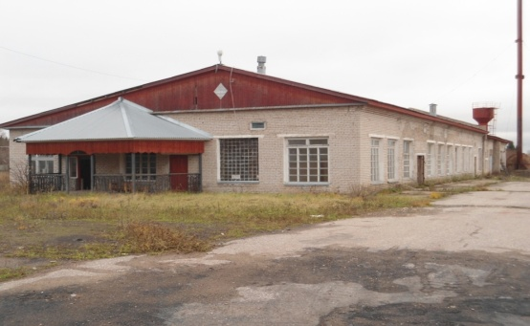
Инвестиционная площадка для развития промышленного производства
Инвестиционная площадка № 1 - земельный участок для создания пищевого производства
Место расположения | Вологодская область, г.Вытегра, Ленинградский тракт, 23 Кадастровый номер 35:01:0208005:30
Общая площадь участка | 2,5Га
Категория земель | Земли населённых пунктов, разрешённое использование – для производственных нужд
Условия предоставления | Аренда через аукцион или продажа
Собственник участка | Комитет по управлению муниципальным имуществом Вытегорского муниципального района
Удалённость, транспортная инфраструктура | 320 км от г.Вологда, 430 км от г.Санкт-Петербург, в 1 км от федеральной автодороги Вологда - Медвежьегорск
Обеспеченность инженерной инфраструктурой: | В 100 м от участка находится ТП 10/0,4 кВ Сети водоснабжения подведены
Здания, сооружения | 1.Здание бывшего маслозавода кирпичное площадью 875,7 кв.м 2.Здание автостоянки кирпичное площадью 479,8 кв.м

Slide 28
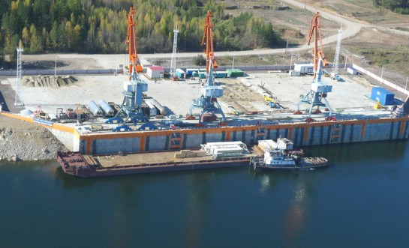
Инвестиционная площадка для развития промышленного производства
Инвестиционная площадка № 2 - земельный участок для создания промышленного объекта
Место расположения | Вологодская область, г.Вытегра, ул.Кирпичная
Общая площадь участка | 2,25 Га
Категория земель | Земли промышленности
Условия предоставления | В аренду через аукцион
Собственник участка | Комитет по управлению муниципальным имуществом Вытегорского муниципального района
Удалённость, транспортная инфраструктура | 320 км от г.Вологда, 430 км от г.Санкт-Петербург, 2 км от федеральной трассы Вологда-Медвежьегорск, По краю участка проходит грунтовая автодорога
Обеспеченность инженерной инфраструктурой | В 300 м проходят электрические сети 10-0,4кВ
Прочие характеристики | Участок граничит с водным каналом Волго-Балт, имеются причалы

Slide 29
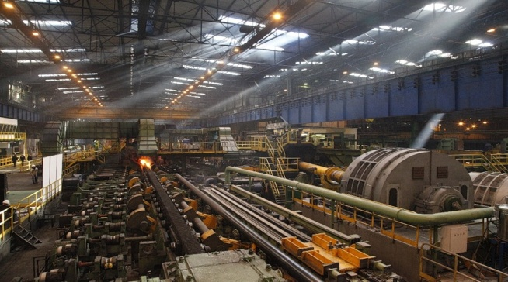
Инвестиционная площадка для развития промышленного производства
Инвестиционная площадка № 3 - земельный участок для создания промышленного производства
Место расположения | Вологодская область, г.Вытегра, ул.Заводская дорога – ул.Кольцова
Общая площадь участка | 10,5 Га
Категория земель | Земли промышленности
Условия предоставления | В аренду через аукцион
Собственник участка | Комитет по управлению муниципальным имуществом Вытегорского муниципального района
Удалённость, транспортная инфраструктура | 320 км от г.Вологда, 430 км от г.Санкт-Петербург, 2 км от федеральной трассы Вологда-Медвежьегорск, По краю участка проходит грунтовая автодорога
Обеспеченность инженерной инфраструктурой | В 100 м проходят электрические сети 10-0,4кВ
Прочие характеристики | В 500 м проходит водный канал Волго-Балт, имеются причалы

Slide 30
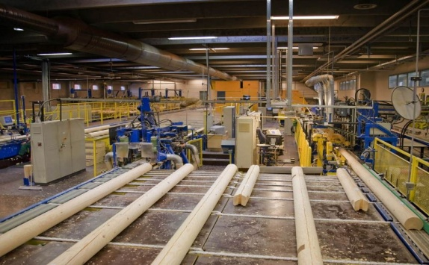
Инвестиционная площадка для развития промышленного производства
Инвестиционная площадка № 4 - земельный участок для создания промышленного производства
Место расположения | Вологодская область, г.Вытегра, ул.Заводская дорога – ул.Кольцова
Общая площадь участка | 30 Га
Категория земель | Земли промышленности
Условия предоставления | В аренду через аукцион
Собственник участка | Комитет по управлению муниципальным имуществом Вытегорского муниципального района
Удалённость, транспортная инфраструктура | 320 км от г.Вологда, 430 км от г.Санкт-Петербург, 2 км от федеральной трассы Вологда-Медвежьегорск, По краю участка проходит грунтовая автодорога
Обеспеченность инженерной инфраструктурой | В 100 м проходят электрические сети 10-0,4кВ
Прочие характеристики | В 500 м проходит водный канал Волго-Балт, имеются причалы.

Slide 31
Инвестиционная площадка для развития промышленного производства
Инвестиционная площадка № 5 - здание для размещения производственного объекта
Место расположения | Вологодская область, г.Вытегра, ул.Заводская дорога
Общая площадь | 791 кв.м
Условия предоставления | Аренда или продажа
Собственник помещения | Юридическое лицо
Удалённость, транспортная инфраструктура | 320 км от г.Вологда, 430 км от г.Санкт-Петербург, 2,0 км от федеральной автодороги Вологда - Медвежьегорск
Обеспеченность инженерной инфраструктурой | Теплоснабжение от котельной предприятия Электрические сети подведены, возможная нагрузка до 200 кВт Имеется водопровод
Прочие характеристики | Имеются въездные ворота, грузоподъёмные механизмы
Здания, сооружения | Имеются подсобные помещения

Slide 32
Инвестиционная площадка для развития промышленного производства
Инвестиционная площадка № 6 - земельный участок для создания промышленного производства
Место расположения | Вологодская область, Вытегорский район, д.Новинки Кадастровый номер 35:01:0304050:32
Общая площадь участка | 45,1Га
Категория земель | Земли промышленности, разрешённое использование – для размещения производства по выпуску продукции деревообработки и биотоплива
Условия предоставления | В аренду через аукцион
Собственник участка | Комитет по управлению муниципальным имуществом Вытегорского муниципального района
Удалённость, транспортная инфраструктура | 25 км от г.Вытегра, 300 км от г.Вологда, 450 км от г.Санкт-Петербург, 5 км от федеральной трассы Вологда-Медвежьегорск, По краю участка проходит грунтовая сельская автодорога
Обеспеченность инженерной инфраструктурой | Имеется ТП-10/0,4кВ
Прочие характеристики | Участок граничит с водным каналом Волго-Балт.

Slide 33
Инвестиционная площадка для развития промышленного производства
Инвестиционная площадка № 7 - земельный участок для размещения промышленного объекта
Место расположения | Вологодская область, г.Вытегра, ул.Заводская дорога Кадастровый номер 35:01:0202001:2
Общая площадь участка | 4,45 Га
Категория земель | Земли населённых пунктов, разрешённое использование – для размещения производственных и административных зданий
Условия предоставления | Аренда или продажа
Собственник участка | Юридическое лицо
Удалённость, транспортная инфраструктура | 320 км от г.Вологда, 430 км от г.Санкт-Петербург, 2,0 км от федеральной автодороги Вологда - Медвежьегорск
Обеспеченность инженерной инфраструктурой | Имеется котельная и водопровод Подведены электрические сети 0,4 кВ
Прочие характеристики | В 1 км от участка расположены грузовые причалы
Здания, сооружения | На участке расположено здание столярно-мебельного цеха площадью 2894 кв.м., административное здание, гараж и здание котельной

Slide 34
Инвестиционная площадка для развития промышленного производства
Инвестиционная площадка № 8 - земельный участок для создания производства по бутилированию воды
Место расположения | Вологодская область, с.Ошта, Архангельский тр., 99 Кадастровый номер 35:01:0301001:141
Общая площадь участка | 1,1Га
Категория земель | Земли населённых пунктов, разрешённое использование – для производственных нужд
Условия предоставления | Продажа с торгов
Удалённость, транспортная инфраструктура | 380 км от г.Вологда, 370 км от г.Санкт-Петербург, граничит с автодорогой Архангельск – Вытегра – Санкт-Петербург
Обеспеченность инженерной инфраструктурой: | Электрические сети 0,4 кВ подведены Сети водоснабжения подведены Имеется котельная с оборудованием
Здания, сооружения | 1.Здание цеха по бутилированию воды площадью 641,7 кв.м 2.Котельная с оборудованием 3. Две артезианские скважины
Дополнительные условия | Имеется квалифицированный персонал

Slide 35
Инвестиционная площадка для развития промышленного производства
Инвестиционная площадка № 9 - земельный участок для строительства промышленного объекта
Место расположения | Вологодская область, Вытегорский район, Девятинское сельское поселение, д.Ялосарь
Общая площадь участка | 1 Га
Категория земель | Земли населённых пунктов
Условия предоставления | В аренду через аукцион
Собственник участка | Комитет по управлению муниципальным имуществом Вытегорского муниципального района
Удалённость, транспортная инфраструктура | 20 км от г.Вытегра, 300 км от г.Вологда, 450 км от г.Санкт-Петербург в 300 м от федеральной автодороги Вологда - Медвежьегорск
Обеспеченность инженерной инфраструктурой | В 200 м от участка проходят электрические сети 10 кВ и 0,4 кВ

Slide 36
Инвестиционная площадка для развития сельского хозяйства
Инвестиционная площадка № 10 - земельный участок для создания сельскохозяйственного объекта
Место расположения | Вологодская область, Вытегорский район, Оштинское поселение, д.Верхнее Понизовье, кадастровый номер 35:0301009:225
Общая площадь участка | 15,1 Га
Категория земель | Земли населённых пунктов, вид разрешённого использования – сельскохозяйственное использование
Условия предоставления | В аренду по аукциону, в безвозмездное пользование без аукциона (крестьянско-фермерским хозяйствам)
Собственник участка | Вытегорский муниципальный район
Удалённость, транспортная инфраструктура | 35 км от г.Вытегра, 355 км от г.Вологда, 400 км от г.Санкт-Петербург, 500 м от региональной автодороги Вытегра – Лодейное Поле. Вокруг участка проходит грунтовая сельская автодорога
Описание земельного участка | Ровный, угрозы подтопления нет.
Обеспеченность инженерной инфраструктурой | В 200 м проходят электрические сети 0,4кВ, имеется сотовая связь.

Slide 37
Инвестиционная площадка для развития сельского хозяйства
Инвестиционная площадка № 11 - здание фермы для создания сельскохозяйственного объекта
Место расположения | Вологодская область, Вытегорский район, Андомское сельское поселение, д.Желвачёво Кадастровый номер 35:01:0103010:26.
Общая площадь | 1805,4 кв.м
Условия предоставления | В аренду без торгов
Собственник участка | Администрация сельского поселения Андомское
Удалённость, транспортная инфраструктура | 40 км от г.Вытегра, 360 км от г.Вологда, 470 км от г.Санкт-Петербург, 5 км от федеральной трассы Вологда – Медвежьегорск. До участка проходит грунтовая сельская дорога
Описание земельного участка | Ровный, угрозы подтопления нет. В 100 м от здания протекает река Андома
Обеспеченность инженерной инфраструктурой | На краю участка установлена ТП-10/0,4 кВ
Описание здания | Здание бетонное, требуется ремонт, установлено стойловое оборудование

Slide 38
Инвестиционная площадка для развития сельского хозяйства
Инвестиционная площадка № 12 - земельный участок для создания сельскохозяйственного объекта
Место расположения | Вологодская область, Вытегорский район, Оштинское сельское поселение, с.Мегра
Общая площадь участка | 2,0 Га
Категория земель | Земли сельскохозяйственного назначения
Условия предоставления | Аукцион, без аукциона (крестьянско-фермерским хозяйствам)
Собственник участка | Вытегорский муниципальный район
Удалённость, транспортная инфраструктура | 40 км от г.Вытегра, 360 км от г.Вологда, 390 км от г.Санкт-Петербург, на региональной трассе Архангельск – Вытегра – Санкт-Петербург
Описание земельного участка | Ровный, угрозы подтопления нет
Обеспеченность инженерной инфраструктурой | На краю участка установлена ТП-10/0,4 кВ, имеется скважина водоснабжения
Прочие характеристики | Рядом имеются свободные земельные участки сельхозназначения общей площадью более 500,0 Га.
Здания, сооружения | Имеются сооружения старых ферм

Slide 39
Инвестиционная площадка для развития сельского хозяйства
Инвестиционная площадка № 13 - земельный участок для создания сельскохозяйственного объекта
Место расположения | Вытегорский район, с.Девятины, ул.Молодёжная, кадастровый номер 35:01:0103032:213
Общая площадь участка | 1,76Га
Категория земель | Земли населённых пунктов, вид разрешённого использования – для сельскохозяйственного использования
Условия предоставления | Продажа или Аренда
Собственник участка | Частное лицо
Удалённость, транспортная инфраструктура | 20 км от г.Вытегра, 300 км от г.Вологда, 450 км от г.Санкт-Петербург, 300 м от федеральной трассы Вологда-Медвежьегорск. До участка проходит грунтовая сельская автодорога
Описание земельного участка | Ровный, угрозы подтопления нет
Обеспеченность инженерной инфраструктурой | В 300 м от участка находится муниципальная котельная, по краю участка проходят эл. сети 0,4кВ, в 100 м сети центрального водоснабжения, проходят сети РосТелеком, имеется сотовая связь
Прочие характеристики | Участок граничит с земельным участком площадью 213,8 Га (категория – земли сельскохозяйственного назначения, разрешённое использование – с/х использование), участок не используется.
Здания, сооружения | На участке расположено кирпичное здание бывшего птичника общей площадью 1368 кв.м в удовлетворительном состоянии (требуется ремонт).

Slide 40
Инвестиционная площадка для развития сельского хозяйства
Инвестиционная площадка № 14 – рыбоводный участок для осуществления индустриальной аквакультуры (рыбоводства)
Место расположения | Вологодская область, Вытегорский район, Анхимовское сельское поселение, Вытегорское водохранилище, в устье р. Тагажма
Общая площадь | Участок не сформирован
Условия предоставления | В пользование на 25 лет
Правообладатель участка | Российская Федерация
Удалённость, транспортная инфраструктура | 25 км от г.Вытегра, 340 км от г.Вологда, 455 км от г.Санкт-Петербург, 10 км от федеральной трассы Вологда – Медвежьегорск
Обеспеченность инженерной инфраструктурой | В 200 м сети электроснабжения
Описание участка | Порожистое русло

Slide 41
Инвестиционная площадка для развития сельского хозяйства
Инвестиционная площадка № 15 - для создания рыбоводческого хозяйства в закрытых водоёмах или тепличного хозяйства
Место расположения | Вытегорский район, п.Депо
Общая площадь участка | 1,7 Га
Условия предоставления | Аукцион
Собственник участка | Комитет по управлению муниципальным имуществом Вытегорского муниципального района
Удалённость, транспортная инфраструктура | 25 км от г.Вытегра, 1 км от федеральной трассы Вологда-Медвежьегорск По краю участка проходит грунтовая сельская автодорога
Обеспеченность инженерной инфраструктурой | В 300 м находятся тепловые сети ОАО «ПМТЭЦ «Белый Ручей». По краю участка проходят электрические сети 10 кВ. В 20 м протекает ручей Белый, возможно строительство новых сетей 300 м от ОАО «ПМТЭЦ «Белый Ручей».
Прочие условия | Ровный земельный участок, угрозы подтопления нет. Получено согласование на размещение рыбоводческого хозяйства от Управления ветеринарии по Вологодской области

Slide 42
Инвестиционная площадка для развития активного туризма
Инвестиционная площадка № 16 - земельный участок для строительства Центра спортивного зимнего туризма
Место расположения | Вологодская область, Вытегорский район, Андомское сельское поселение, вблизи д.Березина
Общая площадь участка | 2 Га
Условия предоставления | В аренду через аукцион
Собственник участка | Комитет по управлению муниципальным имуществом Вытегорского муниципального района
Удалённость, транспортная инфраструктура | 35 км от г.Вытегра, 355 км от г.Вологда, 465 км от г.Санкт-Петербург, в 1 км от федеральной автодороги Вологда - Медвежьегорск
Описание земельного участка | Участок имеет уклон
Обеспеченность инженерной инфраструктурой: | По краю участка проходят электрические сети 0,4 кВ, имеется сотовая связь
Прочие характеристики | Нижняя часть участка граничит с рекой Андома

Slide 43
Инвестиционная площадка для строительства туристических объектов
Инвестиционная площадка № 17 - земельный участок для строительства гостевой деревни по образцу усадеб русских крестьян
Место расположения | Вологодская область, Вытегорский район, Оштинское сельское поселение, д. Палтога
Общая площадь участка | 2 Га, участок не сформирован
Категория земель | Земли населённых пунктов
Условия предоставления | Аренда через аукцион
Собственник участка | Комитет по управлению муниципальным имуществом Вытегорского муниципального района
Удалённость, транспортная инфраструктура | 15 км от г.Вытегра, 335 км от г.Вологда, 415 км от г.Санкт-Петербург, участок граничит с региональной автодорогой Архангельск – Вытегра – Санкт-Петербург
Описание земельного участка | ровный
Обеспеченность инженерной инфраструктурой:
Теплоснабжение | нет
Электроснабжение | В 100 м проходят эл. сети 0,4 кВ
Водоснабжение и водоотведение | нет
Газификация | нет
Связь | Имеется сотовая связь
Здания, сооружения | Рядом с земельным участком расположена Богоявленская церковь, ведутся работы по реставрации
Богоявленская церковь

Slide 44
Инвестиционная площадка для культурно-развлекательного центра
Инвестиционная площадка № 18 - земельный участок для строительства культурно-развлекательного торгового центра
Место расположения | Вологодская область, г.Вытегра, ул.3-го Интернационала
Общая площадь участка | 1Га
Категория земель | Земли населённых пунктов
Условия предоставления | Аренда через аукцион или продажа
Собственник участка | Комитет по управлению муниципальным имуществом Вытегорского муниципального района
Удалённость, транспортная инфраструктура | 320 км от г.Вологда, 430 км от г.Санкт-Петербург, в 0,5 км от федеральной автодороги Вологда - Медвежьегорск
Обеспеченность инженерной инфраструктурой: | В 100 м находится котельная Электрические сети по краю участка Сети водоснабжения в 100 м
Здания, сооружения | Здания торговых павильонов

Slide 45
Инвестиционная площадка для придорожного сервиса
Инвестиционная площадка № 19 - земельный участок для строительства автозаправочной станции
Место расположения | Вологодская область, Вытегорский район, Андомское сельское поселение, д.Великий Двор, 355-й км федеральной автодороги Вологда - Медвежьегорск Кадастровый номер 35:01:0101028:49
Общая площадь участка | 1,0 Га
Категория земель | Земли населённых пунктов
Условия предоставления | В аренду или в собственность
Собственник участка | Частное лицо
Удалённость, транспортная инфраструктура | 40 км от г.Вытегра, 360 км от г.Вологда, 470 км от г.Санкт-Петербург Участок граничит с федеральной автодорогой Вологда - Медвежьегорск
Описание земельного участка | Ровный, угрозы подтопления нет
Обеспеченность инженерной инфраструктурой | На краю участка установлена ТП-10/0,4 кВ
Прочие характеристики | Ближайшие АЗС находятся в г.Вытегра в 40 км и г.Пудож (Карелия) в 60 км.

Slide 46
Инвестиционная площадка для придорожного сервиса
Инвестиционная площадка № 20 - земельный участок для строительства придорожного кемпинга и кафе
Место расположения | Вологодская область, Вытегорский район, Андомское сельское поселение Кадастровый номер 35:01:0103047:69
Общая площадь участка | 1,78 Га
Категория земель | Земли сельскохозяйственного назначения
Условия предоставления | Аренда или продажа
Собственник участка | Частное лицо
Удалённость, транспортная инфраструктура | 15 км от г.Вытегра, 335 км от г.Вологда, 445 км от г.Санкт-Петербург Участок граничит с федеральной автодорогой Вологда - Медвежьегорск
Обеспеченность инженерной инфраструктурой: | В 0,5 км проходят электрические сети 10,0 кВ
Прочие характеристики | В 250 м протекает река Илекса

Slide 47
Контактная информация
Глава Вытегорского муниципального района
Зимин Александр Викторович
priemglavy@vytegra-adm.ru
(81746) 2-11-92, факс 2-11-77
Инвестиционный уполномоченный Вытегорского муниципального района
Мартюгов Андрей Николаевич
amartyugov@vytegra-adm.ru
(81746) 2-10-33, 89217159531

